Slide 1
CreativeMinds
Daniel González Esteban y Heily Madelay Ajila Tandazo

Slide 2
Índice
Introducción
Arquitectura y estructura
Funcionalidades principales
Panel de control
Logros y trabajo futuro

Slide 3

Introducción
Descripción general del módulo y objetivos
Modulo que integra herramientas de gestión de proyectos específicamente para industrias creativas. Diseñado con características optimas para la gestión de sus proyectos creativos y equipos de trabajo, proporcionando una interfaz intuitiva
Tiene como objetivos principal:
Ser un sistema completo de gestión de proyectos acompañado de unas herramientas de seguimiento y control para la gestión de recursos y equipos a través del análisis.
Problemática que resuelve y valor añadido
Desorganización en la gestión
Ineficiencia en la asignación de recursos
Seguimiento inadecuado del progreso
“Con este módulo aportamos el valor significativo a las organizaciones a través de la mejora en la eficiencia operativa con un mayor de control y visibilidad gracias a los dashboards en tiempo real para que los equipos puedan realizar un seguimiento detallado de proyectos para mejorar en la toma de decisiones.”

Slide 4
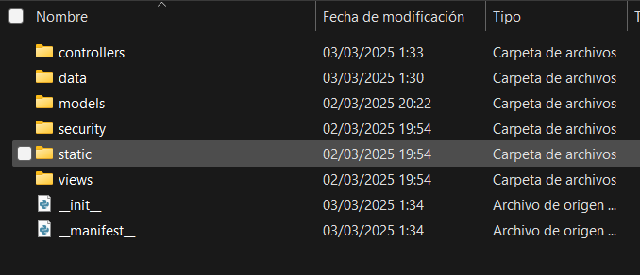
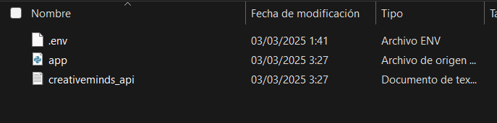
Arquitectura y estructura
Visión general de la arquitectura del módulo
Principales componentes y cómo interactúan
- Equipos - Panel de Control
Componentes - Proyectos
- Empleados
Interactúan:
Proyectos, Tareas y Empleados— se interconectan bidireccionalmente.
Cada una de estas tiene una entidad secundaria:
Los Proyectos se asocian con Recursos.
Las Tareas se asocian con KPIs.
los Empleadosse asocian con Equipos.
Estas convergen en el panel de control.
“Siguiendo el patrón Modelo-Vista-Controlador y para seguir la arquitectura
estándar de Odoo conectado a una api propia”

Slide 5
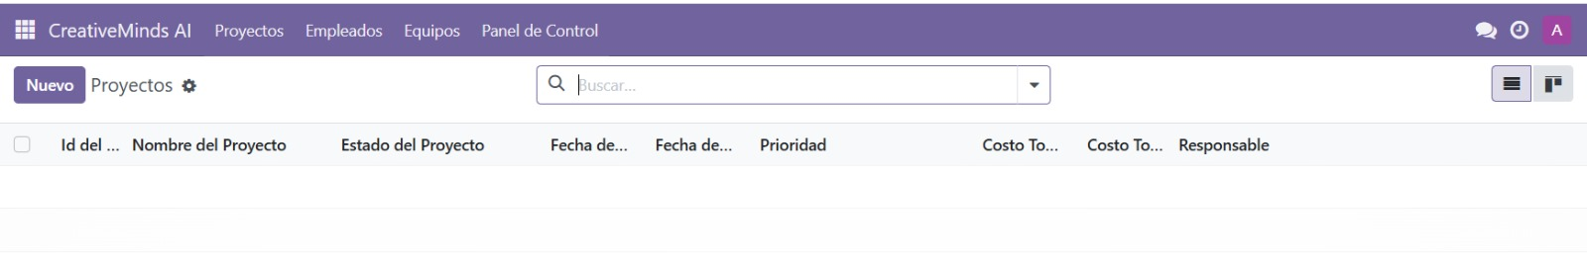
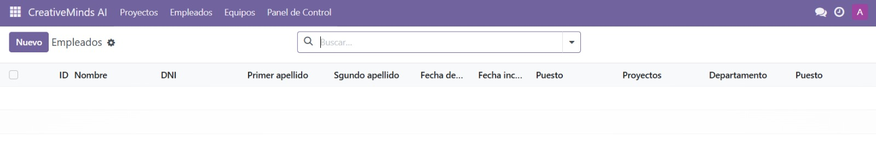
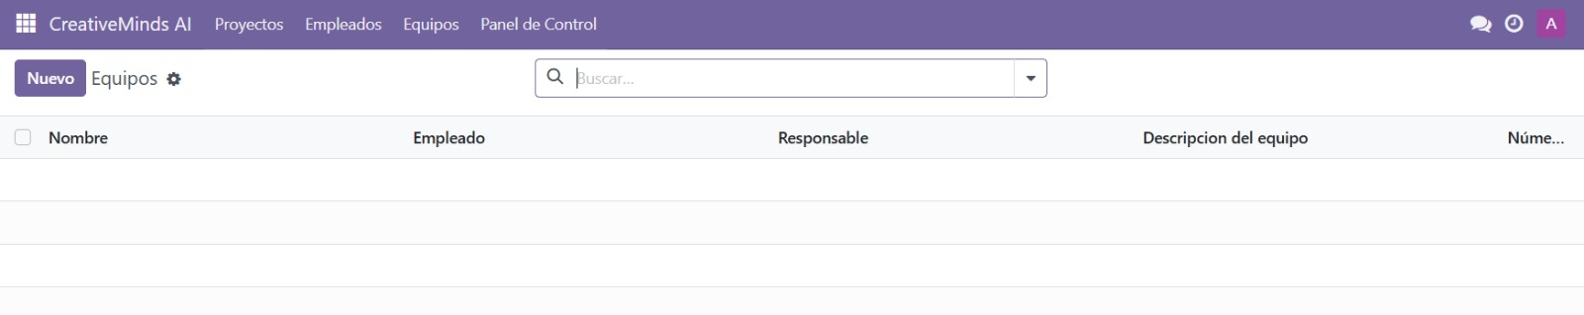
Funcionalidades principales
NOMBRE DE LA CLASE | ¿COMO GESTIONAMOS CADA CLASE?
PROYECTO | Gestiona el ciclo completo de proyectos con seguimiento automático del progreso (basado en tareas completadas), estados configurables (planificación, en progreso, finalizado, detenido), presupuestos y recursos asignados. Incluye validaciones de datos estrictas, notificaciones automáticas, y facilita la gestión documental con archivos adjuntos.
EMPLEADO | Gestiona datos del personal, disponibilidad, asignaciones y horas trabajadas. Incluye validación de DNI y seguimiento de actividad mediante el sistema de correo de Odoo.
EQUIPO | Organiza grupos de trabajo con responsables asignados, cálculo automático del número de miembros y relaciones bidireccionales con empleados y proyectos, permitiendo visualizar la estructura organizativa para optimizar la asignación de recursos humanos.
Navegación por el módulo

Slide 6
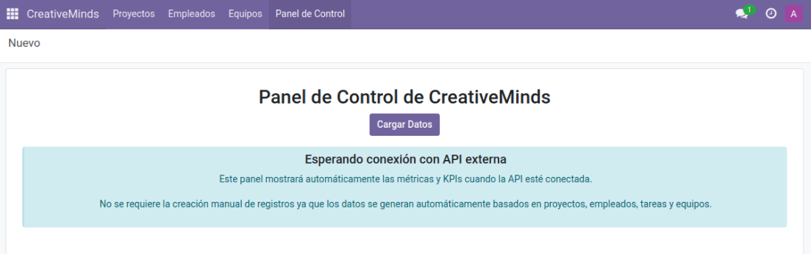
Panel de control
Funcionalidades clave
Visualizacion y Gestión de Proyectos: Asocia proyectos y visualiza información clave sobre ellos.
Configuración Personalizada: Permite configuraciones para ajustar cómo se presenta el panel.
Análisis FODA: Ingreso y visualización de las fortalezas, debilidades, oportunidades y amenazas.
Seguimiento de Actualizaciones: Muestra la fecha de la última actualización del panel.
Interactividad: Podría incluir gráficos, notificaciones y filtros.
Visualización de Dashboard

Slide 7
Logros y trabajo a futuro
Logros y limitaciones actuales
Limitaciones:
Falta de integración con otros módulos de Odoo como módulo Empleado
La API actual requiere conocimientos técnicos específicos que podrían dificultar su implementación por equipos sin experiencia en desarrollo.
Dificultad para ser manejado por una persona que no este familiarizada con el área de gestión de proyectos
Logros
Almacenamiento estructurado de la información necesaria para la API.
Interconexión entre clases y ciertos modulos base como mail.
Creacion desde cero de las distintas clases.
Propuestas de mejora a futuro
Personalización sin código por la implementación de Odoo Studio para adaptar interfaces y flujos de trabajo sin modificar código.
Seguridad mejorada con los registros de auditoría para monitorear cambios en la base de datos, mejorando trazabilidad y cumplimiento normativo.
Potenciación con IA para el análisis predictivo para CRM/Marketing y chatbots de soporte inteligente.
Rendimiento optimizado mejorando las consultas a la bases de datos para soportar múltiples servidores y escalabilidad en la nube.
Integración con BI con conexión a herramientas como Power BI y la mejora mas optimas de nuestra API

